Slide 1
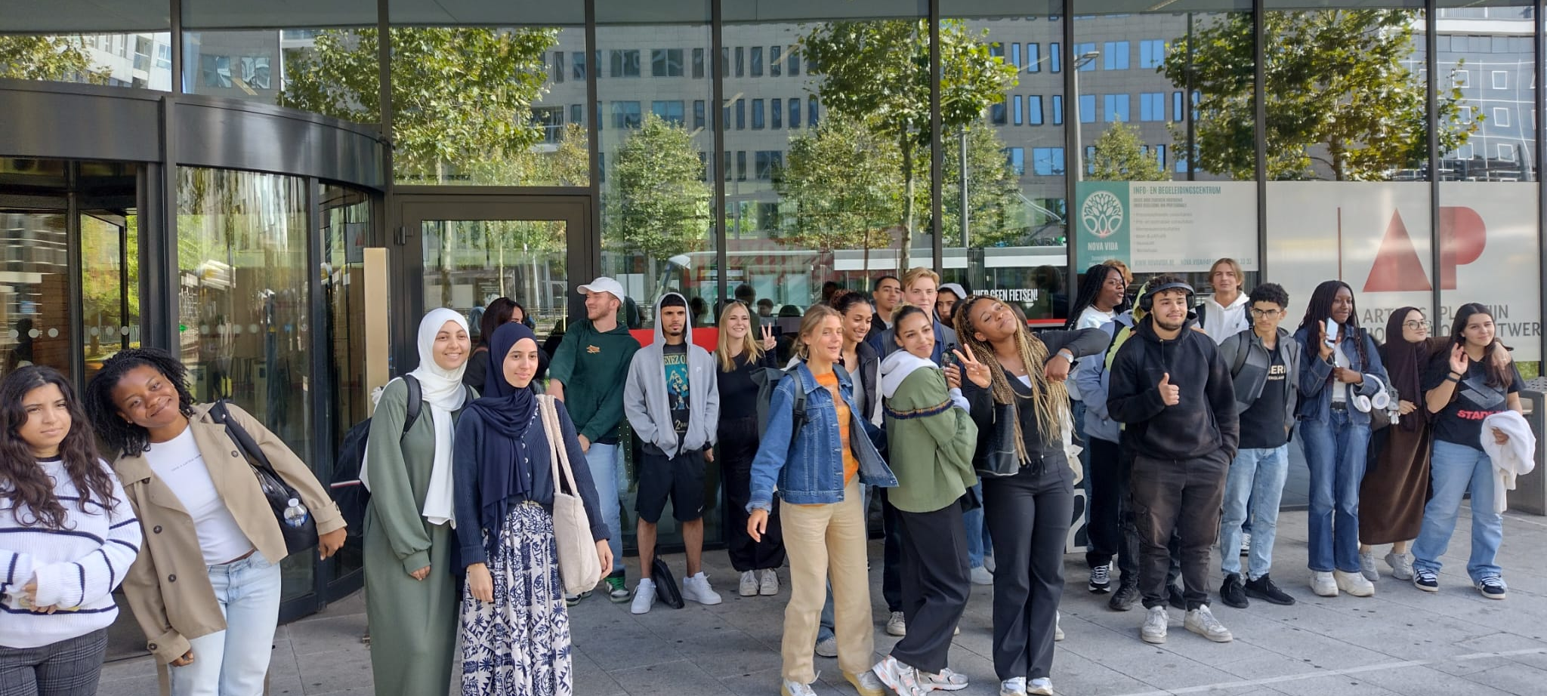
7 Naamloos

Slide 2
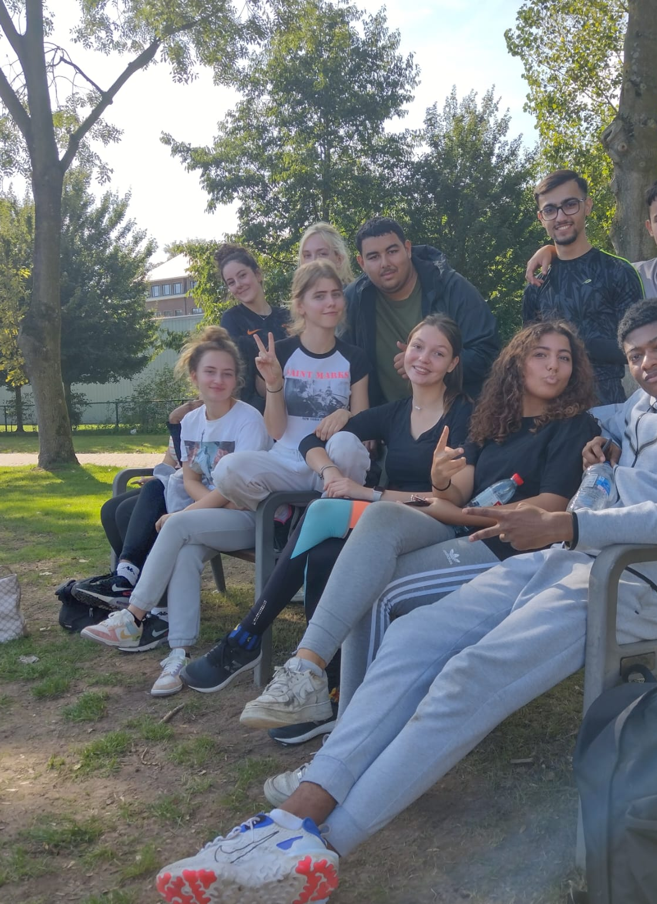
Verschil met 5 en 6 arbeidsfinaliteit
Geen praktijk, geen stage
Theoretische richting
Leren grote leerstofgehelen verwerken
Leren plannen
Leren zelfstandig werken
Taken en opdrachten na school
Belangrijk
Doorzettingsvermogen
Brede interesse
Zin om te leren
Plannen

Slide 3
Organisatie: 34 lesuren
Nederlands 4
Frans 3
Engels 3
Wiskunde 5
Natuurwetenschappen 3
Mens en samenleving 3
Business & Finance 2
Mediawijsheid 1
Seminarie OC 1
POL 5
LO 2
LBV 2

Slide 4
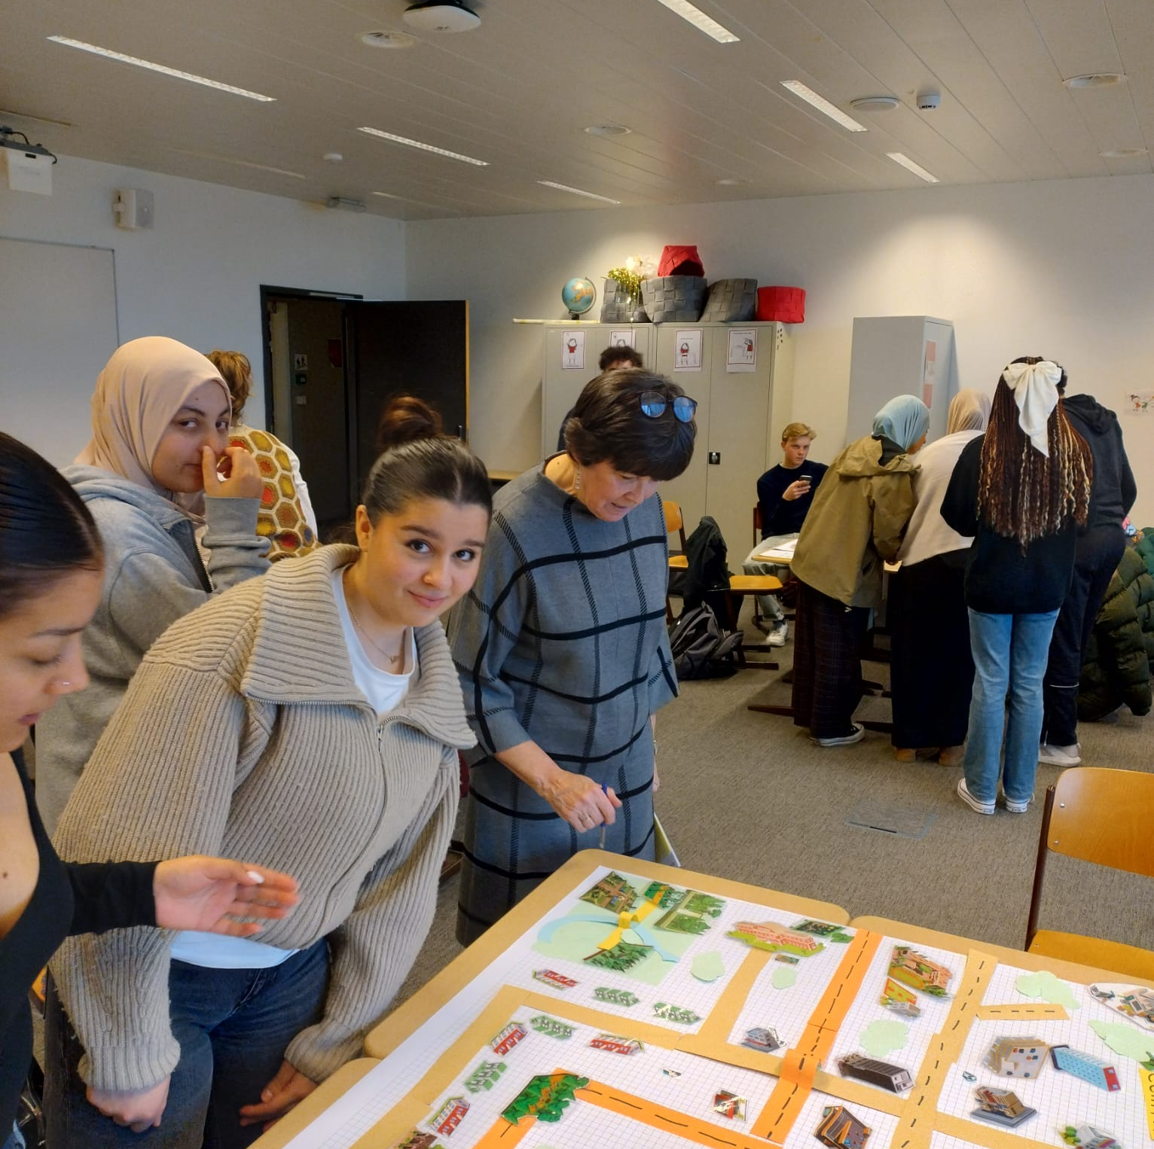
Projectmatig Onderzoekend Leren (POL)
Aan de hand van Projecten
Verschillende onderwerpen
Combinatie verschillende vakken
Zelf onderzoek doen
Verschillende onderzoekstechnieken inoefenen
Samenwerking met hogescholen
Vb. plannen / bronnenonderzoek / fake news/ mentaal welzijn / de ideale stad / jongeren en werk

Slide 5
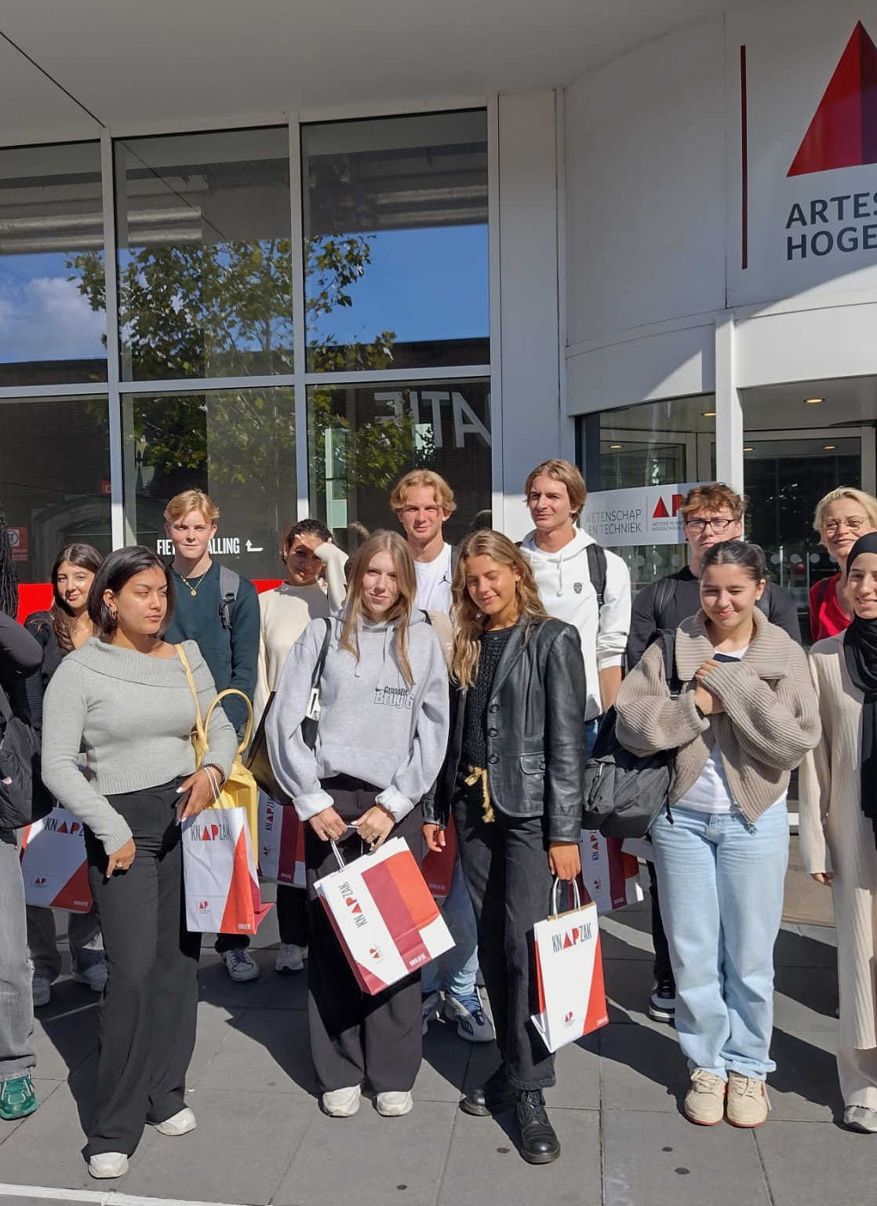
Seminarie Onderzoekscompetentie
Onderzoekscompetentie = eindwerk
Literatuurstudie a.h.v. wetenschappelijke bronnen
Interview/enquête afnemen
Deadlines respecteren
Resultaten presenteren
Lessen seminarie
Theorie over maken van eindwerk
Oefenen
Werken aan eindwerk
Begeleiding bij vragen

Slide 6
Andere vakken
Natuurwetenschappen
Biologie
Fysica
Chemie
Mens en samenleving
Geschiedenis
Sociale relaties en communicatie
Kunst – cultuur

Slide 7
Andere vakken
Wiskunde
Opbouwend vanaf lagere school tot eind doorstroom
Veel oefeningen
Mediawijsheid
Invloed media
Kritisch omgaan
Nederlands
Tekstbegrip / tekstopbouw
Woordenschatuitbreiding
Schrijfvaardigheid

Slide 8
Andere vakken
Business & Finance
Consumenten- en producentengedrag
Economische kringloop
Prijsvorming
Engels/Frans
Lezen, schrijven, luisteren, kijken
Nadruk op communicatieve vaardigheid
Opbouwend grammatica

Slide 9
Enkele leerlingen aan het woord

